Slide 1
PRESENTACION TECNICA
Pipeline de clasificacion
de churn
Deteccion de clientes en riesgo con validacion agrupada, control de leakage y seleccion reproducible de modelos.
5.630 clientes
16,8% churn
Validacion agrupada
Modelo final: Random Forest
ITBA · IA aplicada a negocios · Grupo 1 · 2026

Slide 2
01
DATASET Y VARIABLE OBJETIVO
5.630 clientes, target Churn binario
5.630
20
16,8%
observaciones
columnas totales
18 explicativas + ID + target
clientes con churn
Tipos de variables
Numéricas continuas p. ej. CashbackAmount, Tenure
Numéricas discretas / ordinales OrderCount, SatisfactionScore
Categóricas nominales PreferedOrderCat, MaritalStatus
Binarias Complain, Gender
Pipeline de clasificacion de churn · Grupo 1
1 / 11

Slide 3
02
AUDITORÍA, IMPUTACIÓN Y OUTLIERS
Nulos, duplicados, categorías equivalentes, imputación y outliers
1.856
556
0
7
Dentro del fold
filas con exactamente un nulo
filas con features identicas
duplicados de CustomerID
variables numericas con valores faltantes
Imputación y escalado se ajustan solo con train
1 faltante por fila
perfiles duplicados
identificador integro
Categorías semanticamente equivalentes detectadas
Phone
=
Mobile Phone
COD
=
Cash on Delivery
CC
=
Credit Card
Mobile
=
Mobile Phone
Imputación y outliers
Mediana - WarehouseToHome, CouponUsed
Sin patrón predictivo claro frente al resto de variables
KNN (k=5, weights=distance) - Tenure, OrderCount, DaySinceLastOrder, HourSpendOnApp, OrderAmountHike
Mejor MAE (Mean Absolute Error) frente a Regresión y Mediana
Outliers - eliminados solo de gráficos del EDA
WarehouseToHome: 2 extremos | Tenure: 4 extremos | DaySinceLastOrder: 1 valor máximo
No se eliminan del modelado.
Regla metodologica
La imputación y el escalado se ajustan dentro de cada fold; validación y test no participan del cálculo.
Pipeline de clasificacion de churn · Grupo 1
2 / 11

Slide 4
03
SPLIT AGRUPADO
StratifiedGroupKFold: evaluación más honesta
StratifiedGroupKFold(
n_splits=5,
shuffle=True,
random_state=42
)
Conjunto | Filas | Churn
Train | 4.504 | 758
Test | 1.126 | 190
0
Cómo definimos el grupo
StratifiedGroupKFold (5 folds, shuffle=True, random_state=42)
Entrena con 4 folds y valida con 1, manteniendo la proporción de churn.
Agrupa perfiles equivalentes: no se repiten entre entrenamiento y validación.
No usa CustomerID ni Churn para definir los grupos.
El test queda cerrado: solo se usa para medir el resultado final.
perfiles compartidos
entre train y test
Test cerrado:
solo mide el resultado final
Pipeline de clasificacion de churn · Grupo 1
4 / 11

Slide 5
04
FEATURE ENGINEERING
Tres ratios de intensidad, deterministas y con sentido de negocio
OrdersPerTenure
CashbackPerOrder
CouponsPerOrder
OrderCount / (Tenure + 1)
CashbackAmount / (OrderCount + 1)
CouponUsed / (OrderCount + 1)
Justificación técnica y de negocio
Miden intensidad relativa del cliente
El +1 evita divisiones por cero
No usan Churn: evitan fuga de información
Se calculan por separado en train y test
Se generan antes del preprocesamiento del modelo
OrdersPerTenure queda entre las variables más importantes
Pipeline de clasificacion de churn · Grupo 1
5 / 11

Slide 6
05
MODELOS E HIPERPARAMETROS
Del piso Dummy al ensamble Random Forest
Dummy
Regresion logistica
Arbol de decision
Random Forest (FINAL)
strategy = most_frequent
C = 0.1 class_weight = balanced
max_iter = 2000
random_state = 42
class_weight = balanced
max_depth = 6
min_samples_leaf = 20
n_estimators = 300
max_depth = 12 max_features = 0.5
max_samples = 0.7
class_weight = {0:1, 1:5}
Ajuste Los tres modelos se ajustaron con GridSearchCV sobre los mismos folds agrupados optimizando F2 (ver Modelo.ipynb, seccion 12 bis).
Pipeline de clasificacion de churn · Grupo 1
6 / 11

Slide 7
06
METRICAS DE EVALUACION
F2 prioriza recall sobre precision
Recall
TP / (TP + FN)
Matriz de confusion
TP
FN
Precision
TP / (TP + FP)
F-beta (β=2)
(1+β²)·P·R / (β²·P + R)
FP
TN
Con β=2, recall pesa 4× la precision dentro de la formula.
Complementarias: F1 · PR-AUC · ROC-AUC · cantidad de alertas
Pipeline de clasificacion de churn · Grupo 1
7 / 11

Slide 8
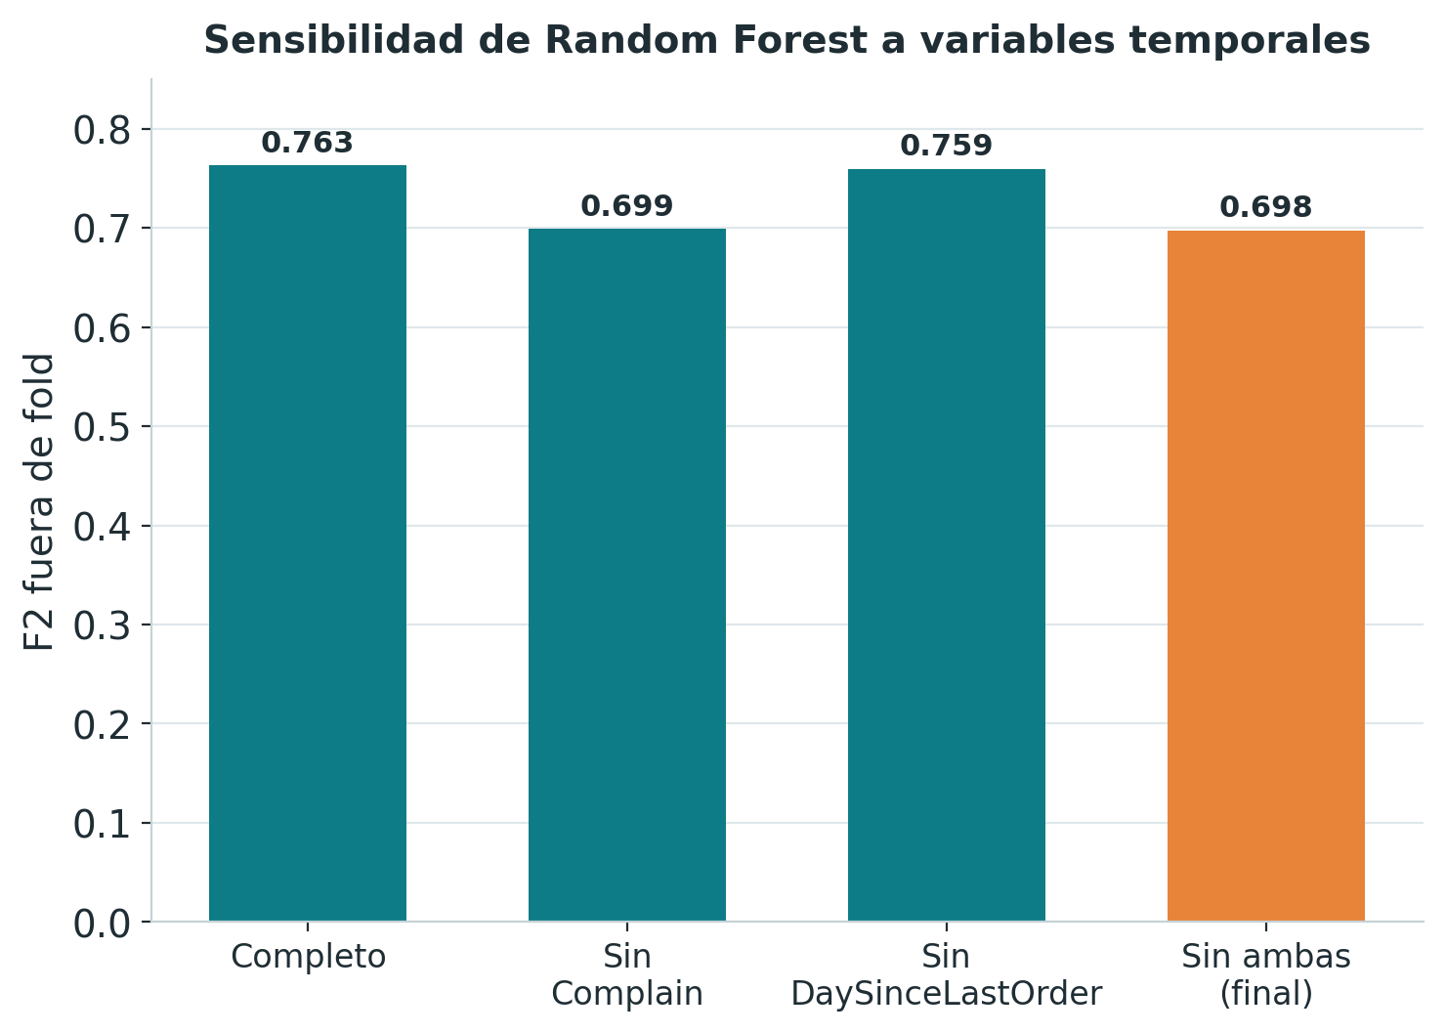
07
SENSIBILIDAD TEMPORAL
Random Forest con y sin variables de riesgo
Escenario | F2 | Recall | Precision | PR-AUC | ROC-AUC
Completo | 0,763 | 0,768 | 0,743 | 0,830 | 0,957
Sin Complain | 0,699 | 0,703 | 0,683 | 0,784 | 0,942
Sin DaySinceLastOrder | 0,759 | 0,765 | 0,737 | 0,821 | 0,954
Sin ambas (final) | 0,698 | 0,707 | 0,662 | 0,768 | 0,936
Decision Excluir Complain y DaySinceLastOrder por temporalidad no garantizada. Medido sobre RF por ser el modelo mas reactivo a ambas.
Pipeline de clasificacion de churn · Grupo 1
8 / 11

Slide 9
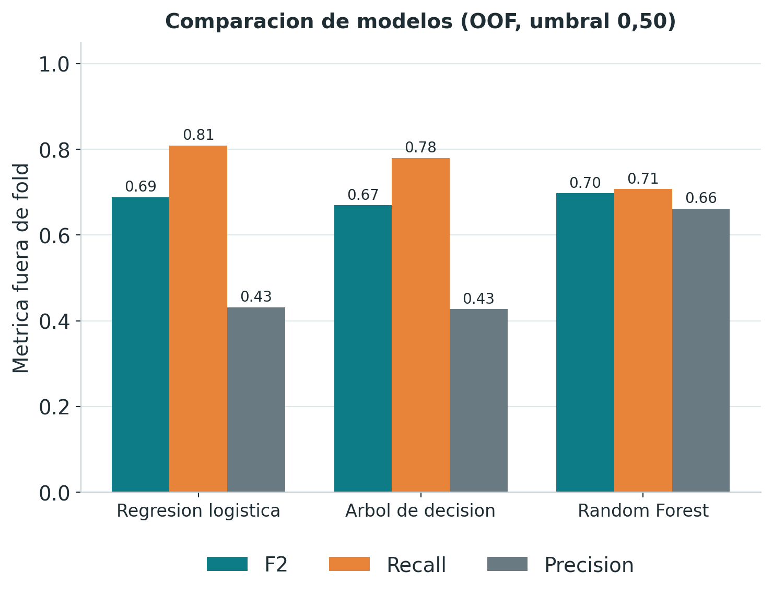
08
COMPARACION DE MODELOS
Fuera de fold, modelos tuneados, umbral 0,50
Modelo | F2 | Recall | Precision | PR-AUC | ROC-AUC
Dummy | 0,000 | 0,000 | 0,000 | 0,168 | 0,500
Regresion logistica | 0,688 | 0,809 | 0,431 | 0,609 | 0,868
Arbol de decision | 0,669 | 0,780 | 0,427 | 0,579 | 0,855
Random Forest | 0,698 | 0,707 | 0,662 | 0,768 | 0,936
Seleccion Random Forest tuneado. Criterio primario F2 (el mas alto fuera de fold). A igual recall genera la mitad de falsas alertas que la logistica. La logistica queda como baseline interpretable.
Pipeline de clasificacion de churn · Grupo 1
9 / 11

Slide 10
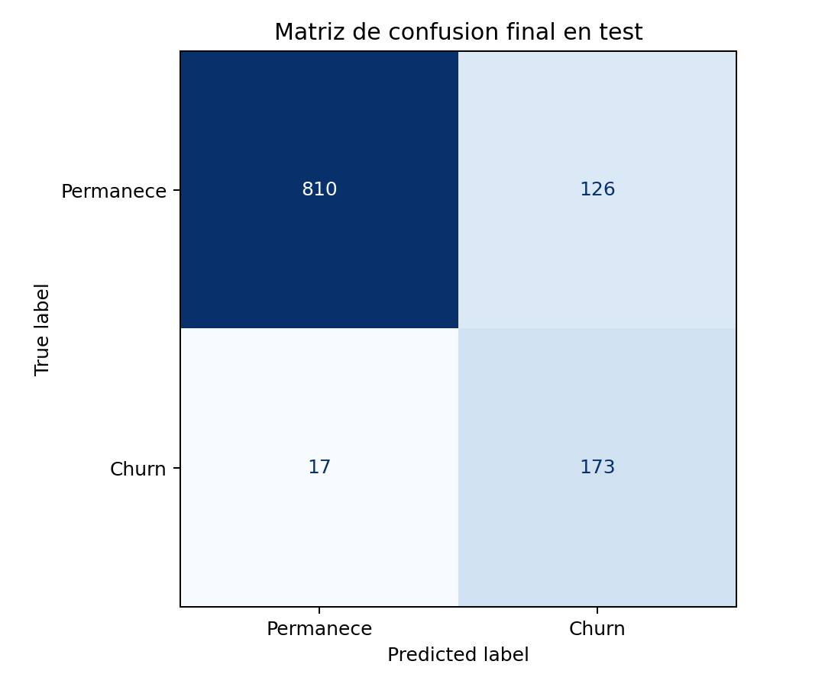
09
AJUSTE DE UMBRAL Y TEST FINAL
Umbral elegido 0,27, congelado antes de test
Ajuste fuera de fold
Umbral | F2 | Recall | Precision | Contactos
0,27 (final) | 0,797 | 0,906 | 0,537 | 1.280
0,50 | 0,698 | 0,707 | 0,662 | 810
Resultado final en test
Metrica | Valor | Metrica | Valor
F2 | 0,817 | PR-AUC | 0,834
Recall | 0,911 | ROC-AUC | 0,955
Precision | 0,579 | Accuracy | 0,873
F1 | 0,708
Matriz de confusion en test
173 TP / 17 FN / 126 FP / 810 TN
Pipeline de clasificacion de churn · Grupo 1
10 / 11

Slide 11
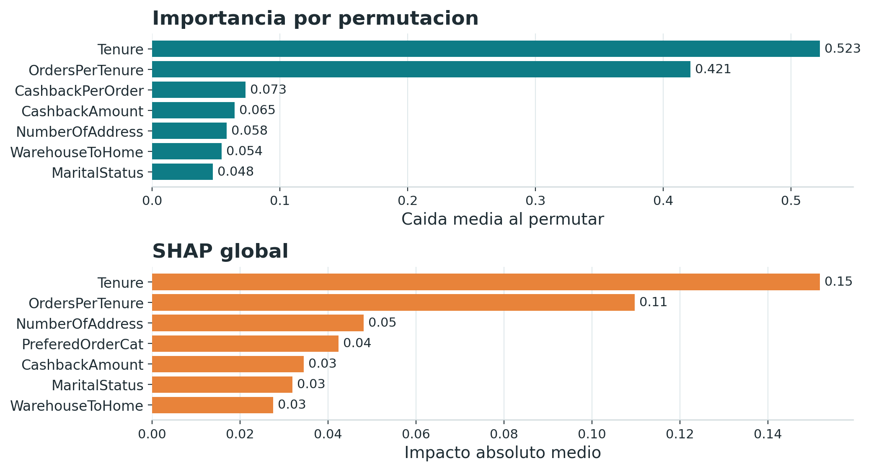
10
INTERPRETABILIDAD Y LIMITACIONES
Importancia de variables: Permutation + SHAP
Lectura tecnica
- Tenure aparece en ambos metodos. - Cashback y categoria preferida sostienen poder explicativo. - OrdersPerTenure valida el feature engineering.
Limites
- Dataset observacional - Temporalidad incompleta - Precision final 57,9% - Importancia no implica causalidad
Pipeline de clasificacion de churn · Grupo 1
11 / 11

Slide 12
CONCLUSION
Decisiones tecnicas clave
Split por grupos
Todo dentro del fold
1
2
Neutraliza los 556 perfiles duplicados y evita fuga train/test.
Imputacion y preprocesamiento aprenden solo del train de cada fold.
Exclusion conservadora
Decision antes de test
3
4
Complain y DaySinceLastOrder fuera por temporalidad no garantizada.
Modelo y umbral 0,27 fijados con F2 y recall como prioridad.
Resultado final Random Forest tuneado, umbral 0,27: detecta el 91,1% de los churns (recall) con F2 = 0,817 y precision 57,9% en test, reduciendo casi a la mitad las falsas alertas frente a la logistica.
Pipeline reproducible y honesto sobre sus limitaciones: prioriza no perder clientes en riesgo y deja la calibracion economica a la presentacion de negocios.

